Slide 1
SPECIAL CAR
Изготвили:
Цветилин Цветилов,
Стоян Златев,
Павлин Маринов

Slide 2
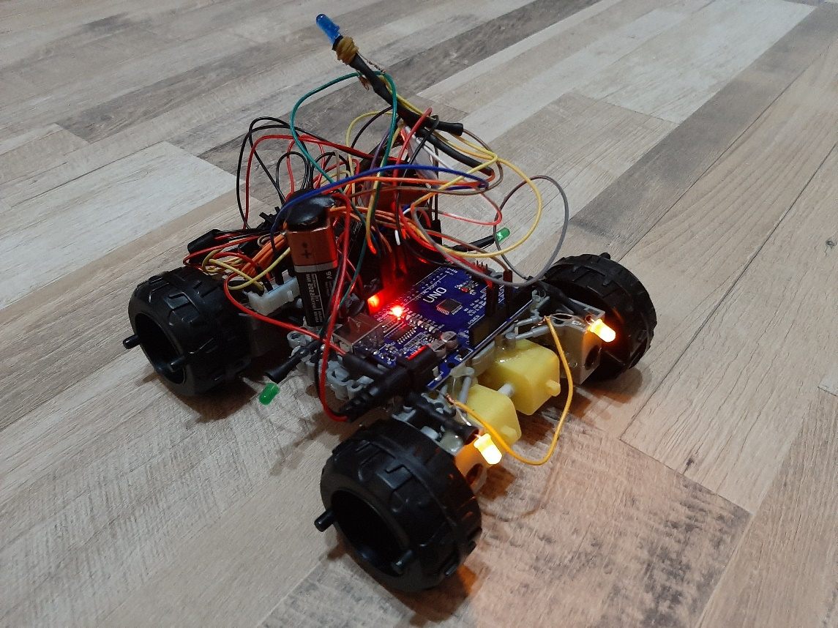
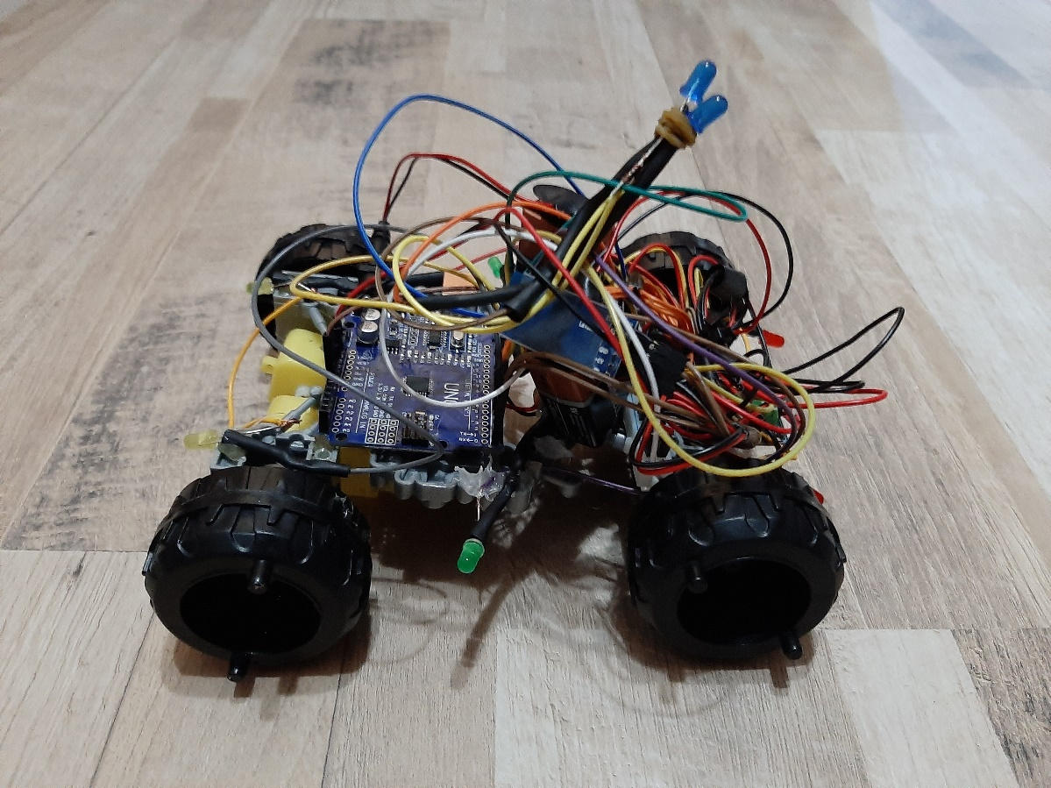

Slide 3
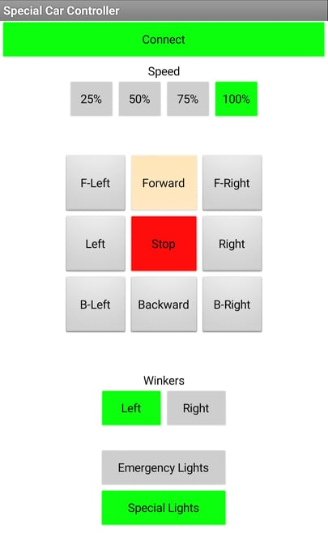
Мобилно приложение

Slide 4

Електрическа схема

Slide 5
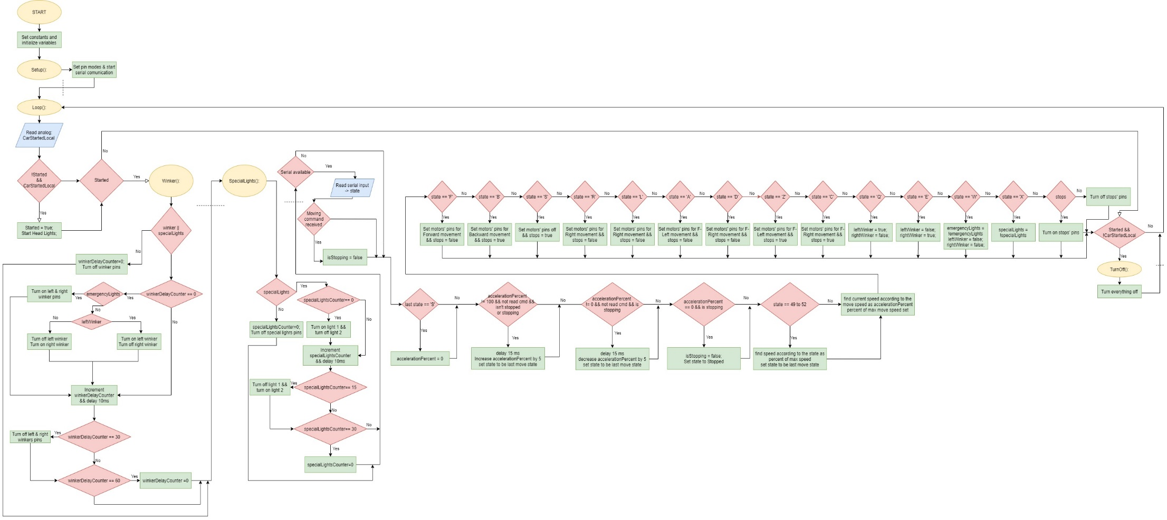
Блок схема

Slide 6
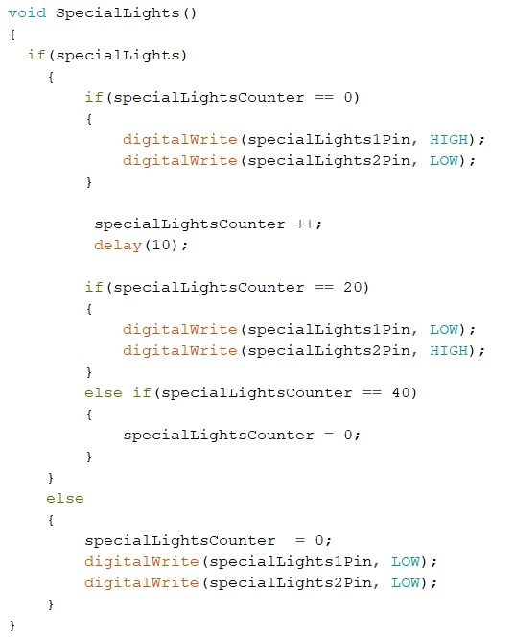
Delay Counter

Slide 7
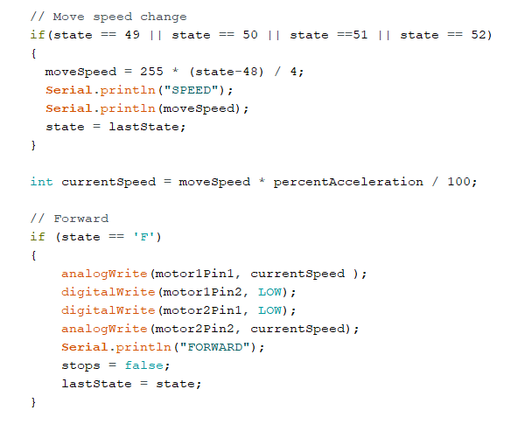
Speed Acceleration

